Slide 1



ИНТЕРНЕТ,
компьютер
и дети.

Slide 2

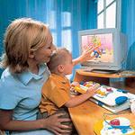
Почему дети, рано пытаются самостоятельно
воспользоваться Интернетом ?
Детям свойственно подражать
Родители – пример для ребёнка.
Приобщение детей к виртуальному миру с раннего возраста
Однако в этом процессе должна присутствовать постепенность и разумный, ограничивающий подход.
Интернет является таким же неотъемлемым спутником современной жизни, как и сам компьютер. Дети, которые выросли в эпоху Интернета, рано пытаются самостоятельно воспользоваться им.

Slide 3
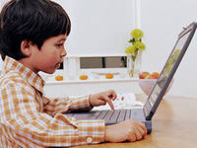

Опасность работы в Интернете.
Сеть как окно в мир.
Косвенное влияние на здоровье:
информация о наркотических средствах укрепляет знания о негативном их влиянии на организм человека;
может вызывать желание попробовать наркотики;
вероятность общения с сексуальными маньяками, посещающих детские чаты;
просмотр сайтов для взрослых также вряд ли положительно повлияют на ребёнка.

Slide 4
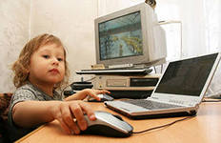
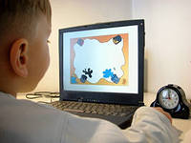
Родители не разрешают детям гулять одним в незнакомых местах, и точно так же они не должны позволять им работать в Интернете без присмотра.
Существует много сайтов:
о порнографии;
посвященных пиротехнике,
суициду или наркотикам;
вовлекающих в азартные игры.
Простые онлайновые игрушки в неконтролируемом количестве могут нанести ребенку вред, как минимум отвлекая от занятий и спокойного отдыха и вредя психическому и физическому здоровью.

Slide 5
Постепенность и системный подход
В приобщении ребенка к Интернету также нужно учитывать, что каждый возраст имеет свои особенности.
3-4 года
5 лет
дети хотят узнать, что происходит в Интернете, куда мама и папа время от времени заглядывают. В этом возрасте можно постепенно показывать ребенку, что такое Сеть, однако делать это нужно строго под контролем. Можно вместе с детьми просматривать фотографии, присланные родственниками, или посещать детские сайты.
дети, возможно, захотят самостоятельно исследовать Интернет. Это уже допустимо. Можно добавить их любимые сайты в специальную папку в Избранное и научить открывать их оттуда. В таком возрасте еще недопустимо использование детьми коммуникационных возможностей Интернета: чатов, интернет–пейджеров, электронной почты.

Slide 6
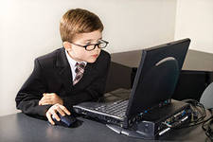

Это период, когда дети уже умеют свободно читать и писать, поэтому у них может возникнуть желание общаться в Сети.
7-8 лет
контролировать серфинг детей в таком возрасте
ненавязчиво контролировать серфинг детей
РОДИТЕЛИ ДОЛЖНЫ
научить ребенка первым правилам безопасного серфинга :
нельзя открывать вложения электронных писем ;
скачивать неизвестные файлы.
установить специальные программы: интернет–фильтры, чтобы контролировать серфинг ребенка

Slide 7

Атмосфера в семье должна располагать к тому, чтобы ребенок рассказывал родителям, чем он занимается в Интернете.
Правила поведения в Интернете.
не общались в Интернете с незнакомыми людьми.
представляясь, использовать только имя или псевдоним;
при сетевом общении ни в коем случае нельзя раскрывать личные данные – домашний адрес, номер телефона и т. д.
не посылать свои фотографии;
никогда не встречаться со знакомыми по Интернету без контроля со стороны взрослых.

Slide 8
Особенное внимание детскому серфингу уделяет компания Microsoft. На специальной странице сайта компании http://www.microsoft.com//us/athome/security/children/famwebrules.mspx можно найти подробную информацию по этому вопросу. Здесь же приведено соглашение об использовании Интернета.
Это кодекс поведения в Сети.

Slide 9
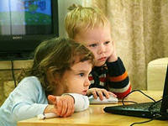
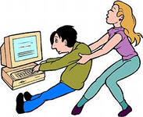
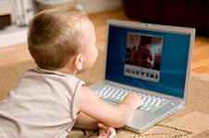
«Взаимоотношения» детей и компьютеров.
Э
В
О
Л
Ю
Ц
И
Я
М
Н
Е
Н
И
Й
От категорического запрета …
До неограниченного разрешения…

Slide 10

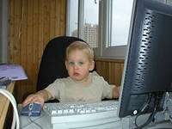
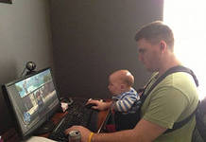
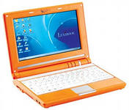
Полюса одной проблемы.
За !
Против !
Проблему общения ребёнка с компьютером решить нельзя ни первым, ни вторым способом.
В последние несколько лет наряду с проблемой общения возникла еще одна – распространение и популяризация Интернета.

Slide 11
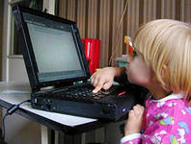

Неоднозначность в мнениях специалистов (педагогов, психологов, врачей), родителей привела к разному восприятию компьютера .
За !
Против !
стремятся максимально развить в ребёнке способности, опасаясь, что он будет отставать от сверстников
боятся вредного воздействия компьютера и Интернета и ребенка к компьютеру вообще не допускают.

Slide 12


Педагоги
негативное влияние на ребенка, одним из последствий которого является: падение уровня текстового мышления – умения адекватно воспринимать, воспроизводить и интерпретировать тексты, а также создавать собственные.
наблюдается рост количества детей, страдающих дисграфией и дислексией – расстройствами, связанными с нарушением письменной речи (такие дети с трудом овладевают чтением и письмом).

Slide 13

Психологи
Врачи
утверждают, что у увлечённых компьютером детей часто развивается агрессия, различные страхи и фобии;
погружение в виртуальный мир уводит его от реальности,
компьютерные игры губят воображение.
считают, что длительное сидение за компьютером портит зрение, осанку ;
излучение и мерцание экрана вредны для зрения и общего состояния здоровья ребенка.

Slide 14
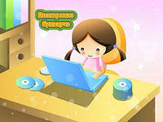
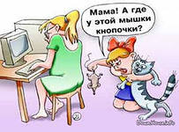
Родители
До недавнего времени часто раздавались категоричные утверждения, что компьютер вреден для детей.
Самое главное – компьютер крадет у ребенка часы нормального человеческого общения, которое он никогда не сможет заменить.

Slide 15

Подобные утверждения не голословны.
Однако в свое время так же сложно приживались и телевидение, и атомная энергетика. Компьютер и Интернет – это проявления прогресса, с ними нужно считаться и учиться правильно себя вести. Дозированное общение ребенка с компьютером не принесет вреда, а будет только во благо.
Конечно, если использовать компьютер как заменитель общения с родителями и сверстниками, то результат не замедлит сказаться. Компьютер станет для ребенка не источником знаний о мире, а суррогатом родительской любви, виртуальным стимулятором эмоций, которые ему не удалось получить в реальном мире. В этом случае следует опасаться бед, о которых говорят специалисты.

